Slide 1
数据库与MySQL

Slide 2
文件存储的问题
回顾我们之前的练习，我们通过将用户表单提交的数据保存到文本文件中来实现数据的持久化存储。
如果数据量比较少的情况下文件存储是个不错的解决方案，但是如果数据量特别大的时候怎么办？
如何过滤重复数据？
如何检索数据中的某个字段？
如何统一修改数据的结构？

Slide 3
数据库（Database）
数据库简单的理解就是：用来存储和管理数据的仓库
数据库按其设计原理可以分为关系型数据库和非关系型数据库两种:
当前课程，我们主要着重介绍关系型数据库MySQL

Slide 4
数据库在服务器上的角色
浏览器
服务器
PHP解析器
请求
PHP脚本
返回
HTML
数据库

Slide 5
关系型数据库
我们学习过二维数组，我们打印联赛积分表实际上就是将一个二维数组的数据进行输出，实际上，二维数组是存储数据最直观的方式
每个值都有对应的键，存取简单
可以有任意多行数据，可以保存大量数据
关系型数据在设计上正是采用了二维数组的概念。因此，所谓关系，实际上就是一张二维数组表，而关系型数据库就是一组二维表组成的数据仓库
我们常见的：MySQL、Oracle、SQLServer、Sqlite等都是关系型数据库软件

Slide 6
基本术语
关系型数据库中我们有下面一些术语：
数据表：每张二维表就是一个数据表，它代表了一个关系，所以必须有一个关系名，我们称为表名
记录：二维表中的一行称为记录
字段：二维表中的一列称为字段
数据库：数据表的集合
info
name | age | gender
andy | 21 | 男
tom | 21 | 男

Slide 7
表 & 数据库
学生表
学号 | 姓名 | 年龄 | 性别 | 身高 | 体重 | 籍贯 | 入学时间
1 | 王二 | 18 | 男 | 180 | 70 | 芜湖 | 2016.7
成绩表
学号 | 学期 | 语文 | 数学 | 英语 | 创建时间
1 | 2016上学期 | 80 | 90 | 65 | 2016-05-26 18:01:01
一个数据库里有多张数据表

Slide 8
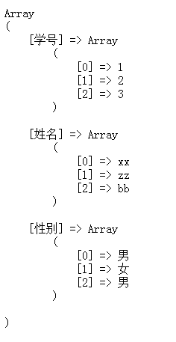

表 & 数据库

Slide 9
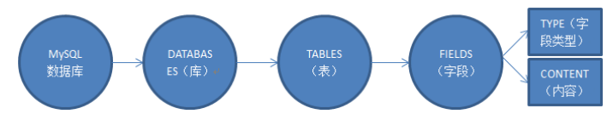
区分数据库和数据库软件
我们通常管Oracle或者MySQL叫数据库，实际上全称应该是数据库管理软件，而数据表的集合才叫数据库
因此一个数据库管理软件中，可以管理多个数据库，每个数据库中可以有多个数据表，每个数据表里可以设置多个字段

Slide 10

MySQL
典型的关系型数据库，最早由瑞典的AB公司开发，以开源免费而闻名
MySQL前几年已经被Oracle公司收购（ sun 08年 10亿$收购 mysql， orcal 09年 70亿$收购 sun
）
需要明确的是，PHP和MySQL并没有什么特别的关系，它们分属两个不同的公司的产品，之所以总是把他们放在一起，是因为PHP自身是开源的，而开源数据库里最强大的就是MySQL，因此它们很自然的经常组合在一起使用

Slide 11


mariaDB (玛莉亚DB)
MariaDB数据库管理系统是MySQL的一个分支，主要由开源社区在维护，采用GPL授权许可 MariaDB的目的是完全兼容MySQL，包括API和命令行，使之能轻松成为MySQL的代替品
MariaDB是目前最受关注的MySQL数据库衍生版，也被视为开源数据库MySQL的替代品.
MariaDB其实就是是MySQL的一个分支版本，所以完全兼容mysql.）
不过，目前不建议迁移至mariadb, 这只是一个需要关注的数据库。
可能，maybe~~~， 10年后。。。 大家或许会使用mariadb去取代mysql。

Slide 12
使用MySQL
在大家的WAMP中已经安装好了MySQL数据库，可以直接使用，MySQL的默认端口是3306，WAMP默认的用户名是root，密码是空。
WAMP还默认自带了一个叫做phpmyadmin的软件，通过它我们可以管理和操作数据库。
虽然通过phpmyadmin可以完成绝大多数的数据库操作，但是，一个合格的PHP必须起码知道一些基本的数据库命令行操作
打开WAMP菜单可以进入MySQL控制台

Slide 13
登录MySQL
使用MySQL控制台只需要直接输入密码（默认密码为空，直接回车即可）就可以登录
实际情况下，登录MySQL，需要在命令行里执行下面的命令
mysql –h hostname –u username –p
-h h是host的缩写，表示当前数据库所在的服务器地址，可以域名也可以是IP
-u u是username的缩写，表示用户名
-p 表示密码
执行过上面命令后，会要求输入用户的密码，空则可以直接回车，或者不添加-p参数

Slide 14
内置数据库
新安装的MySQL中已经存在了4个数据库
show databases；
information_schema 保存数据库中所有的库名、表名信息
performance_schema 收集数据库的各种性能参数
mysql 管理数据库的用户帐号等信息
test 提供给开发人员测试用的空库
就像我们Windows的系统文件一样，这4个库，除了test外，一个都不能删

